Slide 1

PROJECT
미국의 산업재해 발생 원인 분석을 통한
미국 진출 한국기업 산재 방지 방안
김 현 섭

Slide 2
Chapter Introduce
Chapter 2 – 가설 정립과 분석
Chapter 4 – 모델 해석
Chapter 1 – 프로젝트 소개
Chapter 3 – 모델링
Chapter 5 – 결론
SATETY !

Slide 3

Chapter 1
프로젝트 정의
최근 기업의 노동자 안전 확보에 대한 기업의 책임의식이 중요한 과제로 강조되고 있음
이에 따라 기업과 정부를 상대로 산업 재해 관련 컨설팅을 하고 있는 우리 회사는 미국 시장에 진출하고자 하는
회사를 위해, 미국의 산업 재해에 관련하여 주요 발생 원인에 대하여 파악해달라는 한국 정부의 요청을 받았음
따라서 미국의 산업 재해와 관련된 데이터셋을 분석하여, 특성별로 어떠한 요인이 산업 재해 발생 가능성을
높이는지 확인할 수 있는 모델을 개발하여 사고 방지 대책을 미국 진출 기업이 미리 세울 수 있도록 함
SATETY !

Slide 4

Chapter 1
데이터 구조 설명
데이터는 2016년부터 2021년까지의 미국의 산업 재해에 관한 데이터들로 이루어져 있음
컬럼으로는 회사와 시설의 이름, 주소, 위치한 주와 도시, 북미 산업 분류 시스템 코드(NAICS), 기업의 규모,
보고한 연도, 연평균 직원 수, 모든 직원이 근무한 총 시간, 산업재해의 발생 여부, 사망자와 부상자의 수,
이직과 결근 건수, 운영기관 등으로 이루어져 있음
데이터셋을 본격적으로 사용하기 전 특성 엔지니어링과 전처리를 진행하여 모델링에 사용할 수 있는 과정을 거침
SATETY !
SATETY !

Slide 5
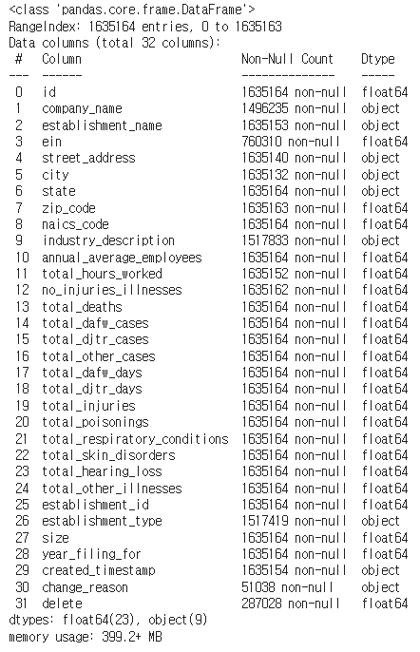
Chapter 1
데이터 구조 설명
SATETY !
SATETY !

Slide 6
Chapter 1
데이터 전처리와 특성 엔지니어링
데이터의 중복치를 삭제하고 산재의 발생 여부가 결측치인 데이터는 삭제 (타겟으로 사용하기 때문)
북미산업분류시스템(NAICS) 컬럼을 이용, 맨 앞의 두 자리를 이용하여 산업 분류를 나타낼 수 있기 때문에, 앞의
두 자리를 나타내는 새로운 컬럼을 생성하고, NAICS에 해당하지 않는 코드는 삭제하고 데이터를 나타내기 용이하게
값을 새롭게 지정
총 직원의 근로시간과 총 평균 직원의 수를 이용하여, 직원의 평균 근무시간을 알 수 있는 컬럼을 생성하고, 해당 컬럼을
구간으로 나타낸 새로운 컬럼 생성, 또한 연평균 직원수를 이용하여 구간으로 나타낸 컬럼 생성
총 사망자와 결근발생사례건수, 질병질환자의 수 등의 산업재해의 결과에 관련된 컬럼은 발생여부를 판단할 수 있도록
발생하였을 시 1, 그렇지 않을 경우 0으로 나타내는 컬럼들을 새롭게 생성
모델링을 진행하기 적합하게 컬럼들의 데이터 타입을 전반적으로 변경하거나, 컬럼의 이름을 변경하고, 사용하지 않는
컬럼과 이상치들을 삭제하는 과정을 거침
SATETY !

Slide 7
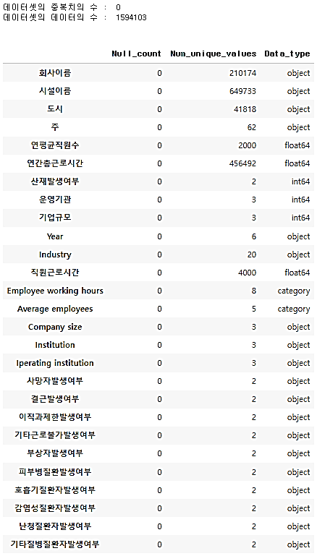
Chapter 1
데이터 전처리와 특성 엔지니어링
SATETY !
SATETY !

Slide 8

Chapter 1
머신러닝 모델 구축 정의
모델의 타겟은 산재의 발생 여부이며, 해당 컬럼은 이진 분류(0, 1)로 이루어져 있기 때문에, 모델링을 진행 할 때
분류 모델을 구축하는 과정을 거침
모델링의 과정은 기본모델을 수립하고, 여러 가지 분류 모델에 적합한 모델들을 비교하여 결과값이 높은 모델을 사용
하는 것으로 함
SATETY !

Slide 9

Chapter 2
가설 정의
모델링을 진행하기 전, 몇가지의 가설을 수립하고 해당 가설에 대하여 미리 파악하는 과정을 거침
가설에 대한 결과를 시각화
해당 가설에 대한 결과를 통해, 모델링 진행 전 전반적인 특성에 대한 타겟과의 상관관계를 전반적으로 파악할 수 있음
회사의 규모와 산업, 운영기관, 근무시간, 연도에 따라 산재 발생 확률이 차이가 있는 지를 가설로 채택
SATETY !

Slide 10
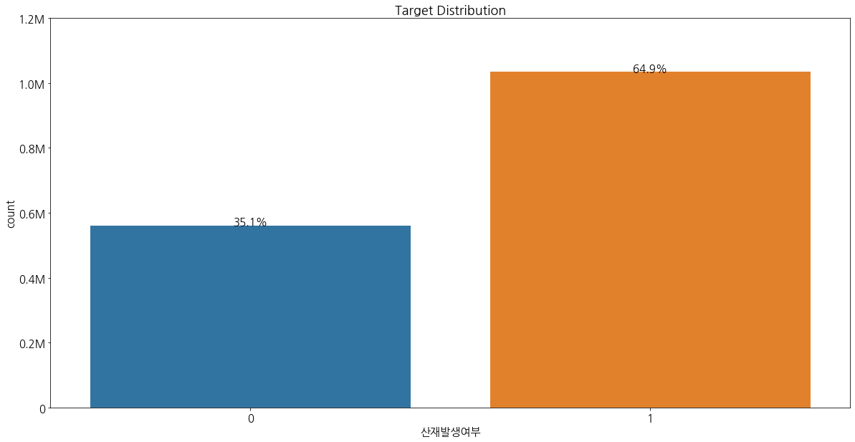
Chapter 2
전체 산재발생확률

Slide 11
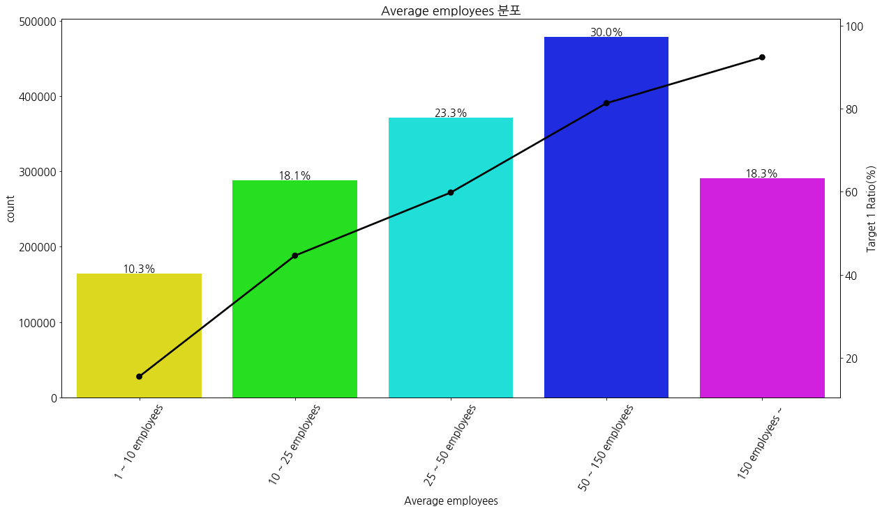
Chapter 2
가설 1 – 직원의 수에 따른 산재발생확률의 차이
직원의 수에 따라서 산재발생의 확률 차이가 매우 크다는 사실을 확인할 수 있었음.

Slide 12
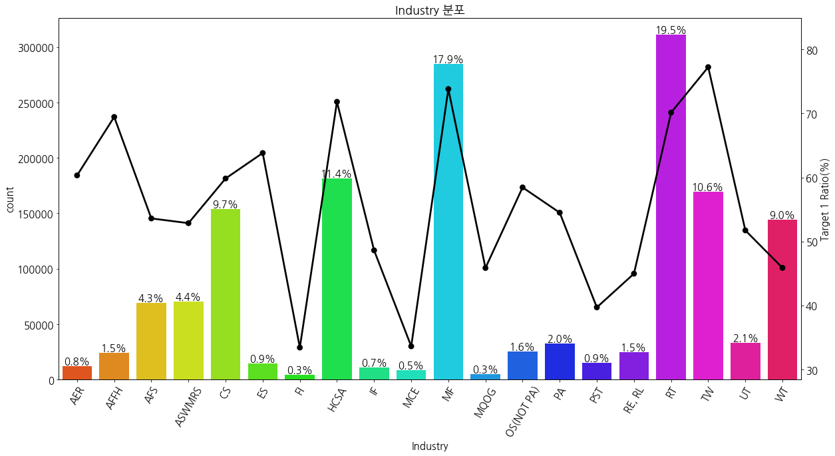
Chapter 2
가설 2 – 산업에 따른 산재발생확률의 차이
AER : 예술, 엔터테인먼트 | AFFH : 농업, 임업, 어업 및 사냥 | AFS : 숙박 및 음식 서비스 | ASWMRS : 행정 및 지원 | CS : 건설업
ES : 교육 서비스 | FI : 금융 및 보험업 | HCSA : 건강 관리 및 사회지원 | IF : 정보 | MCE : 기업 관리
MF : 제조업 | MQOG : 채광, 석유 및 가스 추출 | OS(NOT PA) : 기타 서비스 | PA : 공공 행정 | PST : 전문과학 및 기술서비스
RE, RL : 부동산 및 임대 | RT : 소매업 | TW : 운송 및 창고업 | UT : 유틸리티 | WT : 도매업
산업에 따라서 산재발생의 확률 차이가 매우 크다는 사실을 확인할 수 있었음.

Slide 13
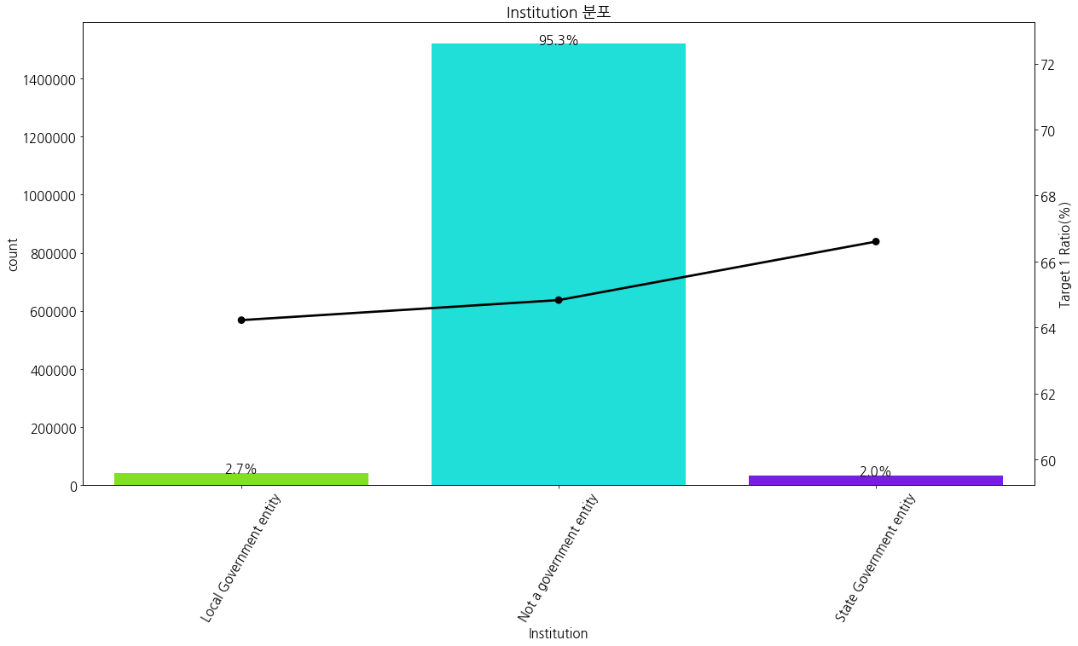
Chapter 2
가설 3 – 운영기관에 따른 산재발생확률의 차이
운영기관에 따라서 산재발생의 확률 차이가 존재하나 그 차이가 미미함

Slide 14
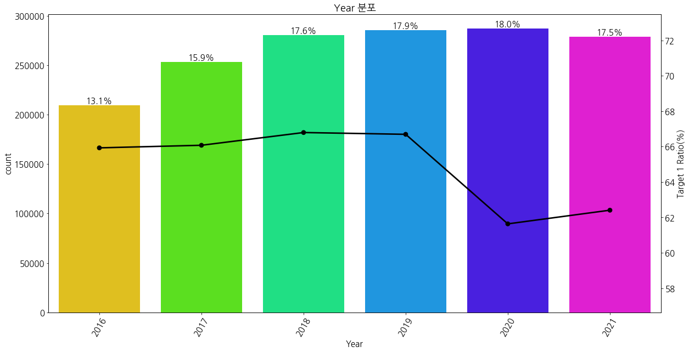
Chapter 2
가설 4 – 연도에 따른 산재발생확률의 차이
연도에 따라서 산재발생의 확률 차이가 존재하나 차이가 그다지 크지 않음을 확인할 수 있음

Slide 15
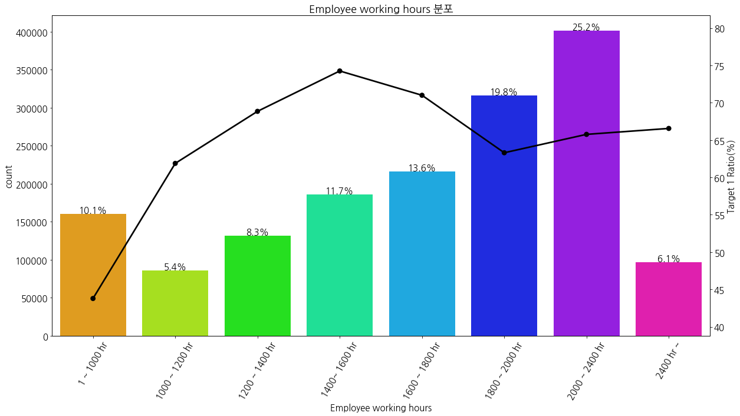
Chapter 2
가설 5 – 근무시간에 따른 산재발생확률의 차이
근무시간에 따라서 산재발생의 확률 차이가 존재. 근무시간이 매우 높다고 산재발생확률이 높은 것은 아님

Slide 16
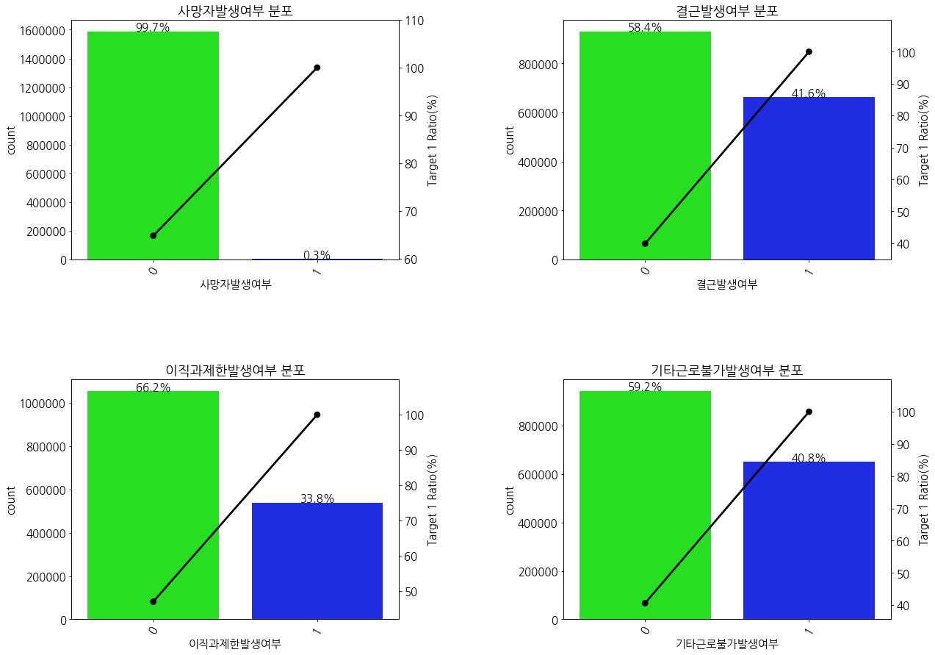
Chapter 2
사망자, 부상자, 결근, 근로불가 발생여부에 따른 차이

Slide 17
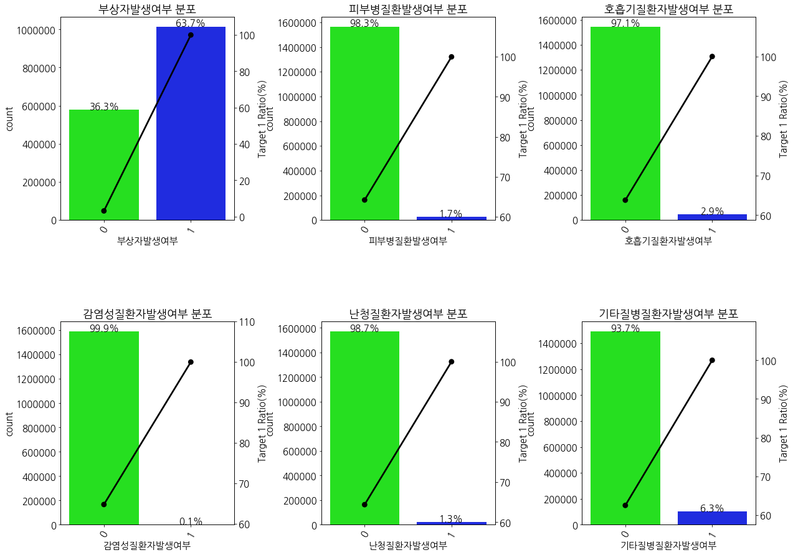
Chapter 2
부상자, 질병 발생여부에 따른 차이

Slide 18

Chapter 2
모델링 시작 검토 사항
사망자나 근로불가자의 발생 여부 및 질병 발생 여부는, 예측하고자 하는 값(산재발생여부)과 관련되어 있는 특성이기 때문에, 모델링 시 사용할 수 있는 데이터가 아님
해당 특성을 모델링 진행 시 사용할 경우 100%에 가까운 성능을 얻는 Data Leakage(정보 누수)를 발생시킬 수 있음
따라서 해당 특성은 모델링을 할 때 사용하지 않는 것으로 결정
SATETY !

Slide 19
Chapter 3
모델링
모델링을 시작하기 전, 데이터를 Train Set, Validation Set, Test Set로 나누어 주는 3 way hold-out 방법을 사용함, 이 과정에서 타겟의 값이 균일하게 분포되도록 함
Train Set은 모델 학습, Validation Set은 모델 검증, Test Set은 모델 테스트를 위한 세트임
학습은 Train Set을 이용하여 한 번만 진행되며, 각 모델에 대한 검증은 Validation Set을 이용하였고, 가장 높은 모델을 적용한 Test Set을 단 한번만 이용하여 결과를 분석하기로 함
타겟은 산업재해발생 여부, 특성은 직원의 수, 산업, 운영기관, 연도, 직원근로시간을 사용
모델링을 하기 전 Baseline 모델을 사용, 최빈값을 Baseline 모델로 설정함
기준모델을 설정하여 각각의 모델을 평가할 때 기준모델보다 좋은 성능을 가지고 있는지 판단할 수 있음
각 모델 별 Accuracy(정확도), Recall(재현율), Precision(정밀도), F1 Score, ROC_AUC를 나타내었음
정확도는 전체 예측 건수에서 산재발생/산재가 발생하지 않을 것을 맞힌 건수, 정밀도는 산재가 발생한다고 예측했을 때
산재가 발생할 확률, 재현율은 실제로 산재가 발생했을 때 올바르게 예측했을 확률, F1은 정밀도와 재현율의 조화평균, ROC_AUC는 ROC커브와 직선 사이의 면적이며, 0 ~ 1 사이의 값을 가지며 값이 높을 수록 예측 정확도가 높음
모델 선택 시 정확도, F1 Score, roc_auc_score를 평가지표로 활용하여 가장 좋은 모델을 선택함
SATETY !

Slide 20
Chapter 3
모델링 최적화 (하이퍼파라미터)
모델은 LogisticRegressionCV, XGBoost, RandomForest 를 사용하였으며, 가장 좋은 하이퍼파라미터를 찾은 뒤 사용하기 위해 XGBoost와 RandomForest는 RandomizedSearchCV를 함께 사용함
모델 이름 | 하이퍼파라미터
LogisticRegressionCV | Cs : [0.001, 0.005, 0.01, 0.05, 0.1, 0.5, 1, 5, 10, 20, 50, 100]
XGBoost | Simpleimputer strategy : [median, mean] | learning_rate : [0.1, 0.2, 0.3, 0.4, 0.5] | max_depth : [1, 2, 3, 4, 5, 6, 7, 8, 9, 10] | min_child_weight : [1, 2, 3, 4, 5] | colsample_bytree : uniform(loc = 0.5, scale = 0.5) | n_estimators : [10, 20, 30, 40, 50, 60, 70, 80, 90, 100, 110, 120, 130, 140, 150, 160, 170, 180, 190, 200]
RandomForest | Simpleimputer strategy : [median, mean] | max_depth : [1, 2, 3, 4, 5, 6, 7, 8, 9, 10] | max_samples : [0.2, 0.4, 0.6, 0.8, 1.0] | max_features : [0.2, 0.4, 0.6, 0.8, 1.0] | n_estimators : [10, 20, 30, 40, 50, 60, 70, 80, 90, 100, 110, 120, 130, 140, 150, 160, 170, 180, 190, 200] | n_estimators : [10, 20, 30, 40, 50, 60, 70, 80, 90, 100, 110, 120, 130, 140, 150, 160, 170, 180, 190, 200
RandomizedSearchCV | n_iter = 10 |  |  | cv = 5 |  |  | scoring = 'roc_auc'
모델 이름 | Best 하이퍼파라미터
LogisticRegressionCV | Cs : 0.05
XGBoost | simpleimputer__strategy : median , colsample_bytree : 0.8982714934301164 , learning_rate : 0.3 , max_depth : 8 , min_child_weight : 5 , n_estimators : 70
RandomForest | Strategy : median , n_estimators : 20 , max_samples : 0.8 , max_features : 0.4 , max_depth : 90
SATETY !

Slide 21
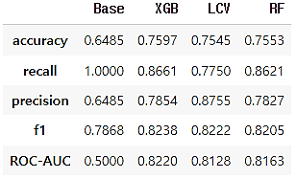
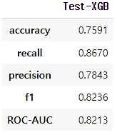
Chapter 3
비교 (Validation) 및 Test Score(일반화 성능) 확인
SATETY !

Slide 22

Chapter 4
모델 해석
모델 해석 방법으로 순열 중요도(PDP)를 사용하였음 (AUC score 기준)
순열 중요도를 통해 각 특성별로 범주별 예측의 확률 차이를 알 수 있도록 하였음
2가지 특성으로 PDP 플롯을 시각화하여 어떤 범주에 속한 값이 산업재해발생 확률이 높은지 알 수 있도록 하였음
SATETY !

Slide 23
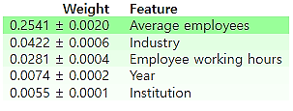
Chapter 4
순열 중요도 (모델 성능 영향력)

Slide 24
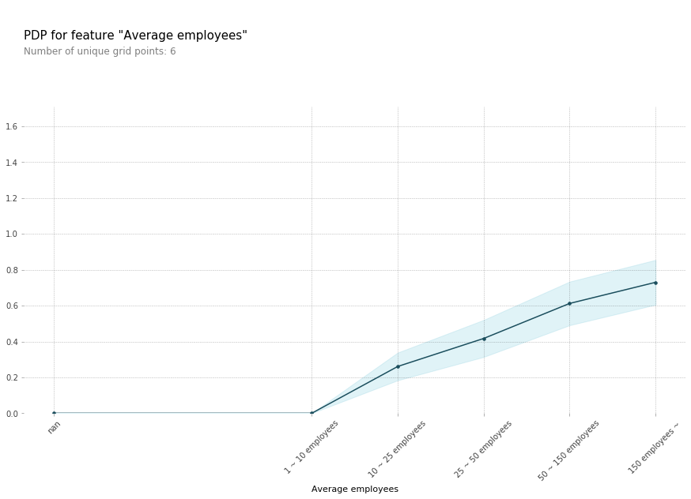
Chapter 4
순열 중요도 - 평균 직원 수

Slide 25
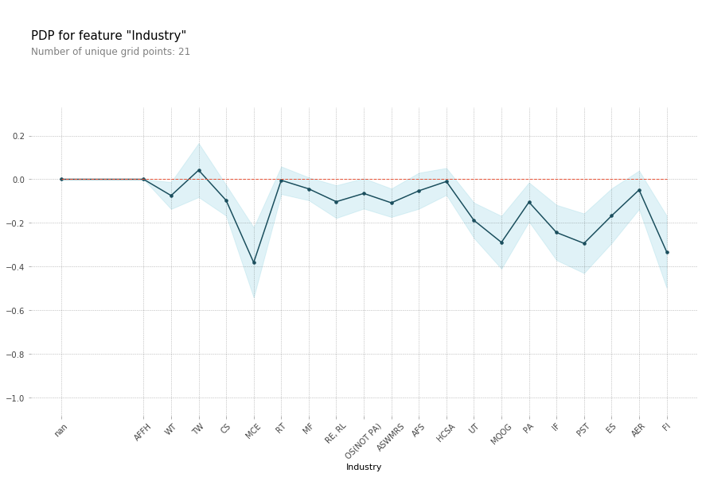
Chapter 4
순열 중요도 - 산업
AER : 예술, 엔터테인먼트 | AFFH : 농업, 임업, 어업 및 사냥 | AFS : 숙박 및 음식 서비스 | ASWMRS : 행정 및 지원 | CS : 건설업
ES : 교육 서비스 | FI : 금융 및 보험업 | HCSA : 건강 관리 및 사회지원 | IF : 정보 | MCE : 기업 관리
MF : 제조업 | MQOG : 채광, 석유 및 가스 추출 | OS(NOT PA) : 기타 서비스 | PA : 공공 행정 | PST : 전문과학 및 기술서비스
RE, RL : 부동산 및 임대 | RT : 소매업 | TW : 운송 및 창고업 | UT : 유틸리티 | WT : 도매업

Slide 26
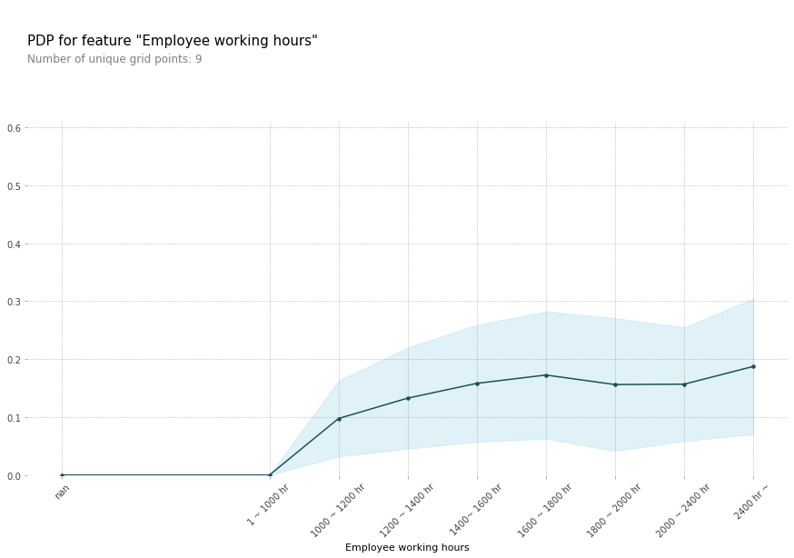
Chapter 4
순열 중요도 - 근로시간

Slide 27
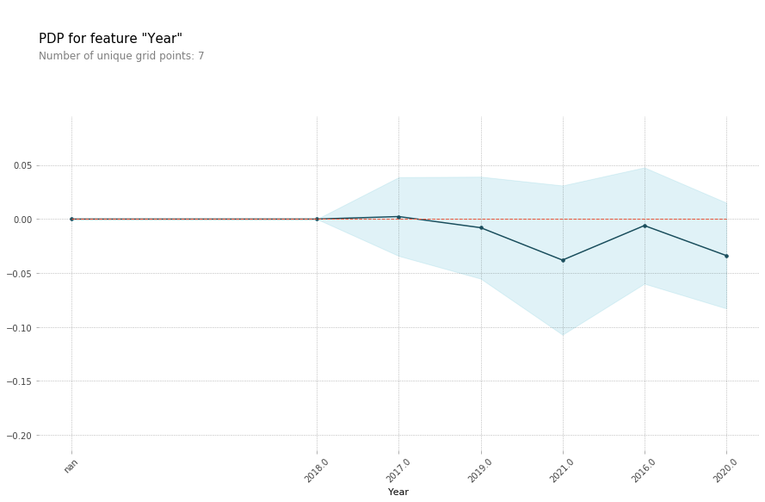
Chapter 4
순열 중요도 - 연도

Slide 28
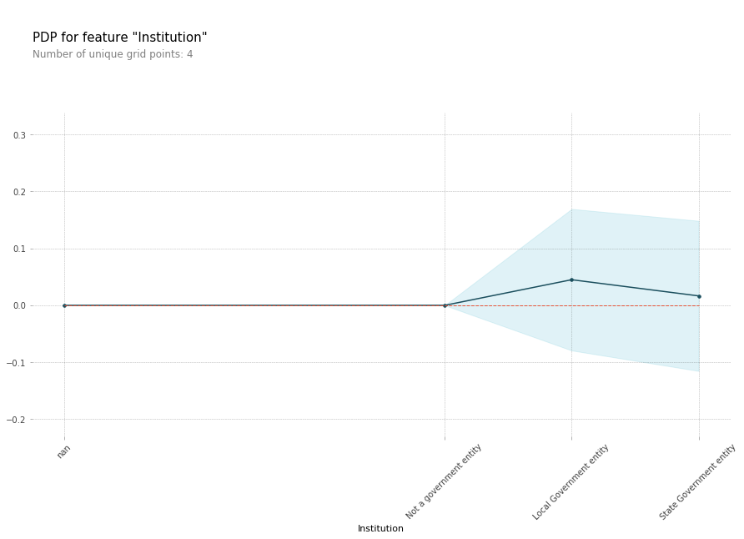
Chapter 4
순열 중요도 - 운영기관

Slide 29
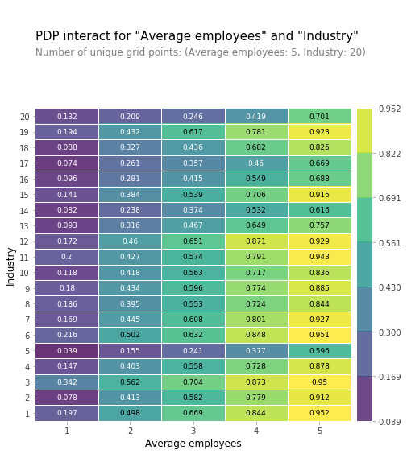
Chapter 4
PDP 2특성 – 평균 직원 수와 산업
1 : 농림어업 | 2 : 도매업 | 3 : 운송 및 창고업 | 4 : 건설업
5 : 기업 관리 | 6 : 소매업 | 7 : 제조업 | 8: 부동산 및 임대
9 : 기타 서비스 | 10 : 행정 및 지원 | 11 : 숙박 및 음식업 | 12 : 건강 관리
13 : 유틸리티 | 14 : 채광, 석유 추출 | 15 : 공공 행정 | 16 : 정보
17 : 전문과학 | 18 : 교육 | 19 : 예술 | 20 : 금융업
Industry
1 : 1 ~ 10 명 | 2 : 10 ~ 25 명 | 3 : 25 ~ 50 명 | 4 : 50 ~ 150 명 | 5 : 150 명 ~
Average employee
SATETY !

Slide 30
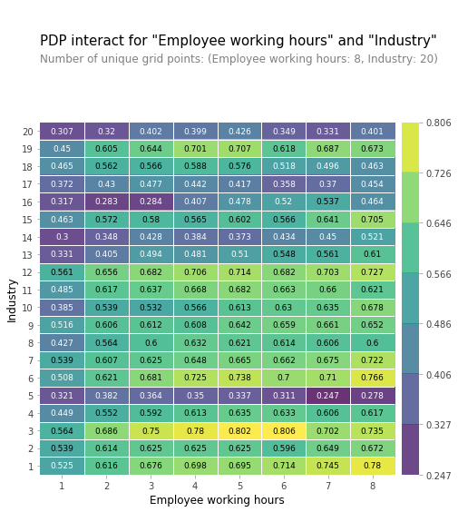
Chapter 4
PDP 2특성 – 근로시간과 산업
1 : 농림어업 | 2 : 도매업 | 3 : 운송 및 창고업 | 4 : 건설업
5 : 기업 관리 | 6 : 소매업 | 7 : 제조업 | 8: 부동산 및 임대
9 : 기타 서비스 | 10 : 행정 및 지원 | 11 : 숙박 및 음식업 | 12 : 건강 관리
13 : 유틸리티 | 14 : 채광, 석유 추출 | 15 : 공공 행정 | 16 : 정보
17 : 전문과학 | 18 : 교육 | 19 : 예술 | 20 : 금융업
Industry
1 : 1 ~ 1000 hr | 2 : 1000 ~ 1200 hr | 3 : 1200 ~ 1400 hr | 4 : 1400 ~ 1600 hr
5 : 1600 ~ 1800 hr | 6 : 1800 ~ 2000 hr | 7 : 2000 ~ 2400 hr | 8 : 2400 hr
Emplyee working hours
SATETY !

Slide 31
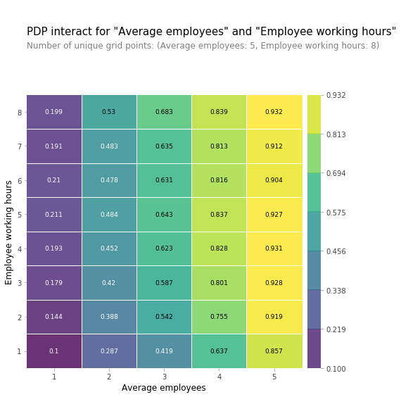
Chapter 4
PDP 2특성 – 평균 직원 수와 근로시간
1 : 1 ~ 1000 hr | 2 : 1000 ~ 1200 hr | 3 : 1200 ~ 1400 hr | 4 : 1400 ~ 1600 hr
5 : 1600 ~ 1800 hr | 6 : 1800 ~ 2000 hr | 7 : 2000 ~ 2400 hr | 8 : 2400 hr
Emplyee working hours
1 : 1 ~ 10 명 | 2 : 10 ~ 25 명 | 3 : 25 ~ 50 명 | 4 : 50 ~ 150 명 | 5 : 150 명 ~
Average employee
SATETY !

Slide 32

Chapter 5
결론
직원의 근무 시간, 기업의 규모, 산업별 등 해당 특성들이 진행한 모델에 반영되어 그 정도에 따라 산재발생 여부의 전반적인 차이를 알 수 있었으나, 산업재해는 앞서 소개한 특성 이외로 불완전한 사회 환경, 노동자의 부주의 및 기기 상태나 안전 설비 유무에 따라서도 발생 할 수 있음
따라서 안전 설비를 제대로 갖추고 있는지, 작업방법이 적합한지, 안전관리 교육을 실시하였으며 교육의 주기가 어떻게 되는지에 대한 추가적인 데이터를 구비하지 못한 것이 아쉬우며 모델에 해당 특성들이 추가되었다면 모델의 성능이 좀 더 개선될 수 있었을 거라 보임
SATETY !

Slide 33
발표 듣느라 고생하셨습니다.
감사합니다.

